Slide 1
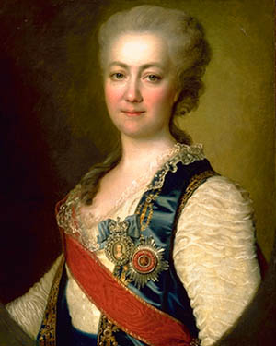
ЕКАТЕРИНА ДАШКОВА. НЕПРОСТАЯ СУДЬБА УДИВИТЕЛЬНОЙ ЖЕНЩИНЫ.
Дата рождения: | 17 (28) марта 1743
Место рождения: | Санкт-Петербург, Российская империя
Дата смерти: | 4 (16) января 1810 (66 лет)
Место смерти: | Москва, Российская империя
Гражданство: | Российская империя
Отец: | Роман Илларионович Воронцов (1707—1783)
Мать: | Марфа Ивановна Сурмина (1718—1745)
Супруг: | С 1759 года Михаил Иванович Дашков (1736—1764)
Дети: | 2 сына и дочь

Slide 2
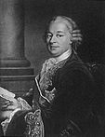
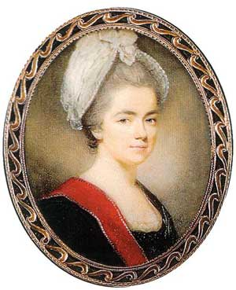
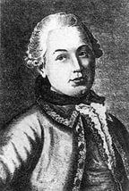
Молодые годы

Slide 3
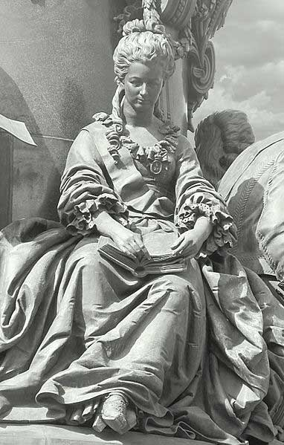
Участие в политике
С ранних лет Екатерину постоянно занимали вопросы политики. Ещё в детстве она рылась в дипломатических бумагах своего дяди и следила за ходом русской политики. Ещё будучи молодой девушкой, она была связана со Двором и стала одной из ведущих личностей движения, поддержавшего Екатерину Алексеевну при восхождении на престол. Участвовала в перевороте против Петра III. Когда переворот совершился, другие лица, против ожиданий Екатерины, заняли первенствующее место при дворе и в делах государственных; вместе с тем охладели и отношения императрицы к Дашковой.

Slide 4
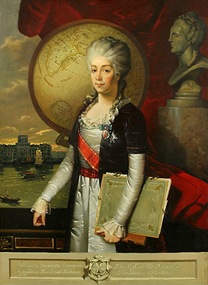
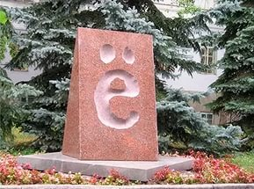

Slide 5
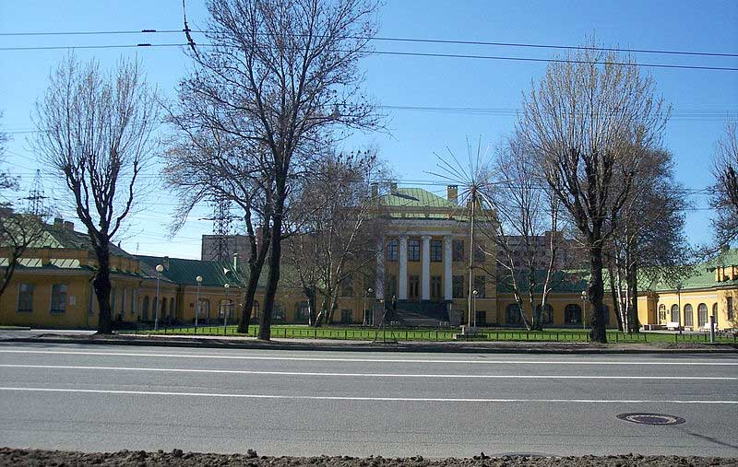
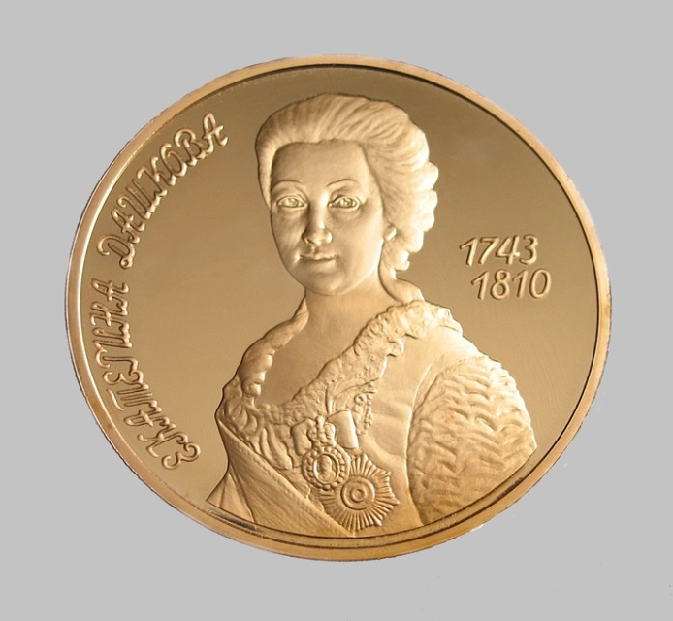
Память
В Петербурге на пр. Стачек сохранилась усадьба Дашковой — Кирьяново.
В подмосковном Серпухове одна из улиц города носит имя Екатерины Дашковой, а на территории Серпуховского района имеется деревня, названная в честь Дашковой.
В 1992 году был создан Московский гуманитарный институт имени Е. Р. Дашковой. При МГИ им. Е. Р. Дашковой существует Дашковское общество, изучающее наследие выдающегося государственного деятеля XVIII столетия Е. Р. Дашковой.
В 1999 году МГИ им. Е. Р. Дашковой была учреждена Медаль княгини Дашковой «За служение Свободе и Просвещению».

